Slide 1
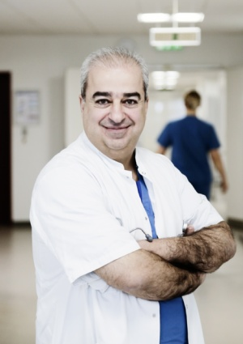
معلومات تهم النساء الحوامل عن فيروس كورونا
د. محمد خليل
استشاري طب النساء والولادة في مستشفى مدينة كولدنج - الدنمارك
لمعرفة المزيد... تابعونا عبر هذه الصفحة على الفيسبوك:
معلومات حول الكورونا في الدنمارك باللغة العربية

